Slide 1
四川轻化工大学
计算机科学与工程学院
基于QT的中国象棋
游戏的设计与实现
学生
刘宇
指导教师
刘小芳
June 4, 2022
Notes:
老师们好，我是来自计科14班的刘宇同学，我的论文题目是基于qt的中国象棋游戏的设计与实现， 整篇论文是在刘小芳老师的指导下完成。【↓】

Slide 2
四川轻化工大学
计算机科学与工程学院
#01
游戏简介
目 录
#02
客户端设计与实现
#03
服务器端设计与实现
#04
缺点与改进
Notes:
接下来我将从以上四个方面阐述我的毕业设计【↓】

Slide 3
四川轻化工大学
计算机科学与工程学院
#01
游戏简介
Notes:
首先对游戏系统做简介的介绍【↓】

Slide 4

游戏简介
客户端设计与实现
服务器端设计与实现
缺点与改进
QT 框架
Qt 是一个跨平台C++图形用户界面应用程序开发框架。
- GUI模块 生成应用程序界面
- Network模块 进行套接字通信
- SQL模块 操作数据库
四川轻化工大学
计算机科学与工程学院
Notes:
我选择使用QT框架进行开发，QT是一个跨平台C++图形用户界面应用程序开发框架。
它既可以开发GUI程序，也可用于开发服务器。
QT框架中有很多功能模块，包括GUI模块，用于生成应用程序界面，network模块，用于进行套接字通信，sql模块用于操作数据库等。【↓】

Slide 5
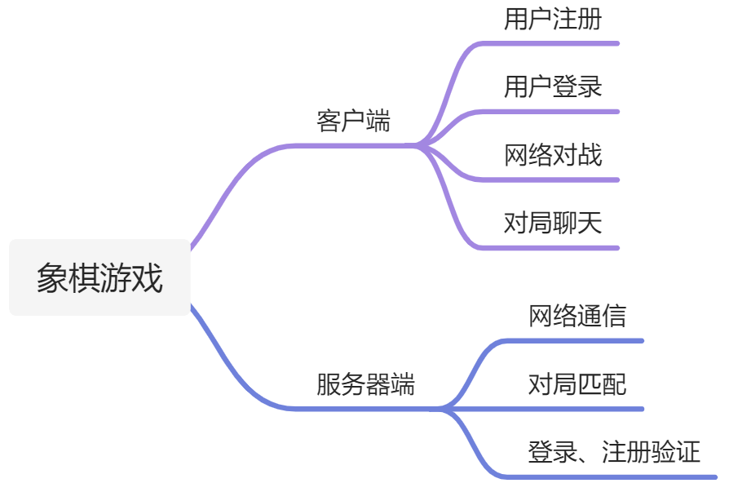
游戏简介
客户端设计与实现
服务器端设计与实现
缺点与改进
游戏总体设计
四川轻化工大学
计算机科学与工程学院
Notes:
游戏分为客户端与服务器端，客户端分为四个功能，而服务器端有三个功能。从总体设计来说，可以看成两部分，第一部分是对游戏本身的实现，第二部分是多对一的网络通信的实现。下面先说一下游戏界面的实现思路【↓】

Slide 6
四川轻化工大学
计算机科学与工程学院
#02
客户端设计与实现
Notes:
【↓】

Slide 7
游戏简介
客户端设计与实现
服务器端设计与实现
缺点与改进
1
2
3
4
5
6
7
8
9
棋子移动
1
车
马
相
仕
将
仕
相
马
车
2
first point | second point
3
炮
炮
4
兵
兵
兵
兵
兵
5
6
7
兵
兵
兵
兵
兵
8
炮
炮
9
10
车
马
相
仕
将
仕
相
马
车
四川轻化工大学
计算机科学与工程学院
Notes:
在对局开始时，首先生成棋盘与棋子【↓】，
捕获玩家鼠标点击窗口的坐标，并保存下来，需要保存的坐标点有两个，【↓】

Slide 8
游戏简介
客户端设计与实现
服务器端设计与实现
缺点与改进
1
2
3
4
5
6
7
8
9
棋子移动
1
车
马
相
仕
将
仕
相
马
车
2
first point | second point
3
炮
炮
4
兵
兵
兵
兵
兵
5
6
7
兵
兵
兵
兵
兵
8
炮
炮
9
10
车
马
相
仕
将
仕
相
马
车
四川轻化工大学
计算机科学与工程学院
Notes:
【↓】因为棋子移动至少需要两个点的位置，通过条件判断第一个点是否为点击的自己的棋子，第二个点是否为空白点或者别人的棋子，若满足则可以移动。【↓】以棋子炮为例，当点击棋子时，先保存坐标，

Slide 9
游戏简介
客户端设计与实现
服务器端设计与实现
缺点与改进
1
2
3
4
5
6
7
8
9
棋子移动
1
车
马
相
仕
将
仕
相
马
车
2
first point | second point
( 8 , 2 )
3
炮
炮
4
兵
兵
兵
兵
兵
5
6
7
兵
兵
兵
兵
兵
8
炮
炮
9
10
车
马
相
仕
将
仕
相
马
车
四川轻化工大学
计算机科学与工程学院
Notes:
当用户点击空白点时，保存点的坐标，【↓】判断这两个点是否符合规则，符合规则就可以移动

Slide 10
游戏简介
客户端设计与实现
服务器端设计与实现
缺点与改进
1
2
3
4
5
6
7
8
9
棋子移动
1
车
马
相
仕
将
仕
相
马
车
2
first point | second point
( 8 , 2 ) | （ 5 , 2 ）
3
炮
炮
4
兵
兵
兵
兵
兵
5
6
7
兵
兵
兵
兵
兵
8
炮
炮
9
10
车
马
相
仕
将
仕
相
马
车
四川轻化工大学
计算机科学与工程学院
Notes:
满足要求可以移动，【↓】这是所有棋子的一般移动规则，但每一类棋都有额外的规则，以棋子马为例。【↓】

Slide 11
游戏简介
客户端设计与实现
服务器端设计与实现
缺点与改进
1
2
3
4
5
6
7
8
9
棋子“马”的走棋规则
1
车
马
相
仕
将
仕
相
马
车
2
找到所有符合规则的点
除去己方棋子所在的点
除去蹩马腿的点
3
炮
炮
4
兵
兵
兵
兵
兵
5
6
7
兵
兵
兵
兵
兵
8
炮
马
炮
9
10
车
相
仕
将
仕
相
马
车
四川轻化工大学
计算机科学与工程学院
Notes:
首先找到所有符合规则的点【↓】
再除去己方棋子所在的点【↓】
最后除去蹩马腿的点【↓】
其他棋子的原理也类似，就不再赘述，下面介绍一下服务器端的设计思路。

Slide 12
四川轻化工大学
计算机科学与工程学院
#03
服务器端设计与实现
Notes:
服务器端的主要作用就是与多个客户端交换数据传，本游戏需要可靠的网络通信，所以选择使用tcp进行通信【↓】

Slide 13
游戏简介
客户端设计与实现
服务器端设计与实现
缺点与改进
通信流程
操作码 | 参数
10 | 登录
11 | 注册
12 | 开始匹配
13 | 停止匹配
客户端
服务器端
10
123123
passwd
四川轻化工大学
计算机科学与工程学院
Notes:
客户端进程启动时，会自动与服务器连接，【↓】当用户登录或者注册时，通过套接字发送消息到服务器端，服务器端接收到数据做出响应，发送的数据分为两部分【↓】前两个字节固定长度，后面跟着参数，已登录为例发送消息由【↓】操作码【↓】账号【↓】密码组成【↓】

Slide 14
游戏简介
客户端设计与实现
服务器端设计与实现
缺点与改进
通信流程
操作码 | 参数
10 | 登录
11 | 注册
12 | 开始匹配
13 | 停止匹配
客户端
服务器端
10
123123
passwd
四川轻化工大学
计算机科学与工程学院
Notes:
数据到达服务器端以后，通过处理再以相同的方法发送到客户端【↓】

Slide 15
游戏简介
客户端设计与实现
服务器端设计与实现
缺点与改进
服务器的处理流程
登录队列
匹配队列
数据库操作
用户1
主线程
用户2
四川轻化工大学
计算机科学与工程学院
Notes:
【↓】由于服务器需要与多台客户端进行通信，所以服务器端使用了多线程技术。当服务器启动时，首先会创建一个线程用于操作数据库【↓】当用户成功登录时，【↓】会将用户类送到登录队列，等待用户匹配游戏时，将用户类送到匹配队列【↓】

Slide 16
游戏简介
客户端设计与实现
服务器端设计与实现
缺点与改进
服务器的处理流程
登录队列
匹配队列
数据库操作
用户1
主线程
用户2
游戏1
四川轻化工大学
计算机科学与工程学院
Notes:
匹配队列人数大于等于2时，匹配成功，创建一个游戏线程，将用户类移动到游戏线程中【↓】,等待游戏结束

Slide 17
游戏简介
客户端设计与实现
服务器端设计与实现
缺点与改进
服务器的处理流程
登录队列
匹配队列
数据库操作
主线程
游戏1
用户1
用户2
四川轻化工大学
计算机科学与工程学院
Notes:
等待游戏结束，将用户类送到登录队列，并销毁游戏线程，以上就是服务器端的设计思路。 第三章结束！

Slide 18
四川轻化工大学
计算机科学与工程学院
#04
缺点与改进
Notes:
服务器端的主要作用就是与多个客户端交换数据传，本游戏需要可靠的网络通信，所以选择使用tcp进行通信【↓】

Slide 19
游戏简介
客户端设计与实现
服务器端设计与实现
缺点与改进
问题1：功能不完整
解决方法：完善后续功能
问题2：没有登录验证码
解决方法：通过服务器传递到客户端并显示
四川轻化工大学
计算机科学与工程学院
Notes:
下面开始演示毕业设计

Slide 20
四川轻化工大学
计算机科学与工程学院
请老师批评指正！
Notes:
等待游戏结束，将用户类送到登录队列，并销毁游戏线程，以上就是服务器端的设计思路。下面

Slide 21
游戏简介
客户端设计与实现
服务器端设计与实现
游戏演示
MySQL数据库
用户ID
用户（用户ID，用户密码）
用户
用户 ID： 由6位纯数字组成
用户密码：长度6-16位，由字母或者数字组成
用户密码
四川轻化工大学
计算机科学与工程学院
Notes:
用户数据使用mysql数据库储存，在mysql数据库中有一张表，用于保存用户的账号ID和密码，并各字段做了一些限制【↓】

